Slide 1

Физика
6
Класс
Тема:
Масса тела.
Единицы массы

Slide 2
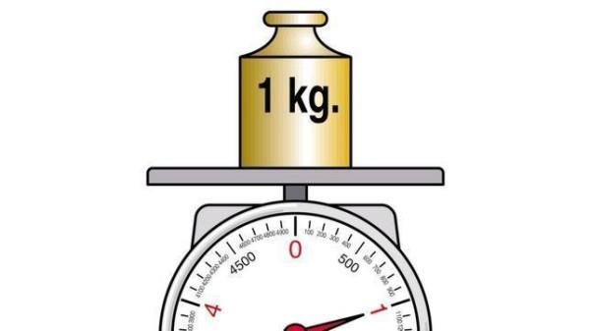
Масса
Масса - мера количества вещества, выраженная в эталонах масс, килограммах.
m
[кг]

Slide 3
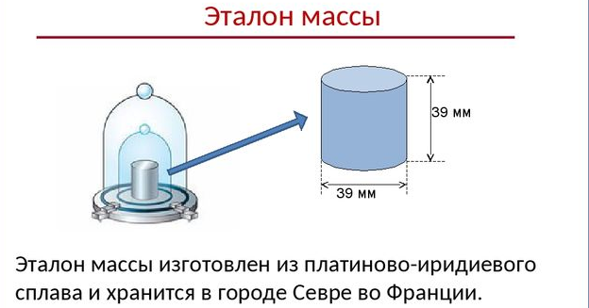

Slide 4
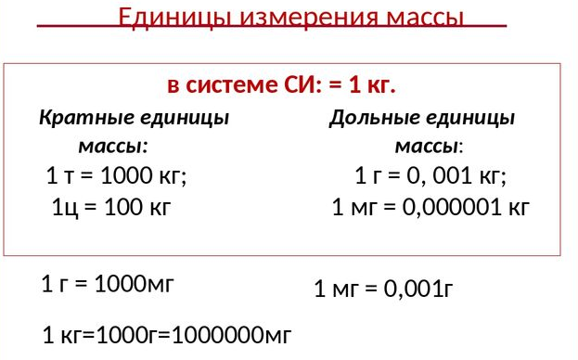
Единицы измерения массы

Slide 5
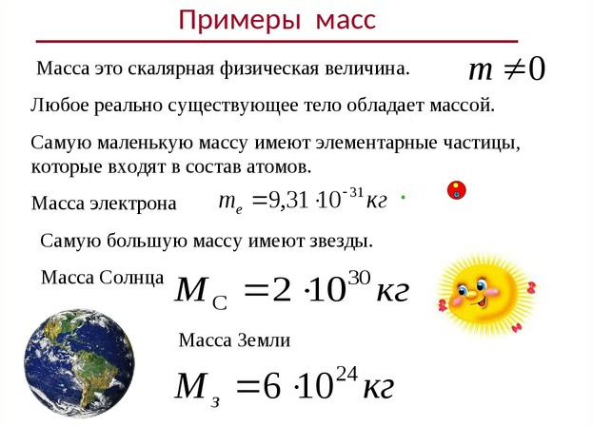

Slide 6
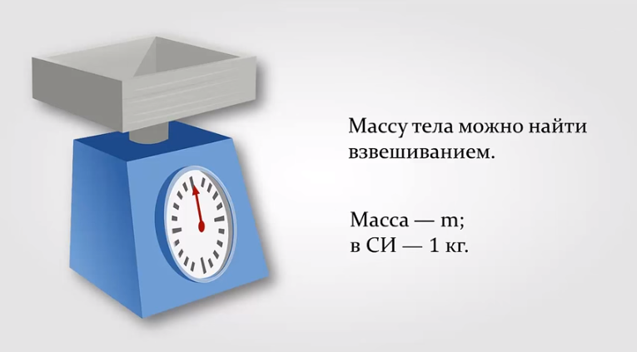

Slide 7
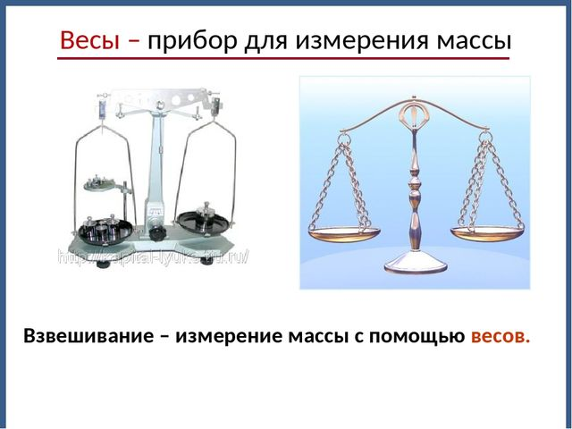

Slide 8
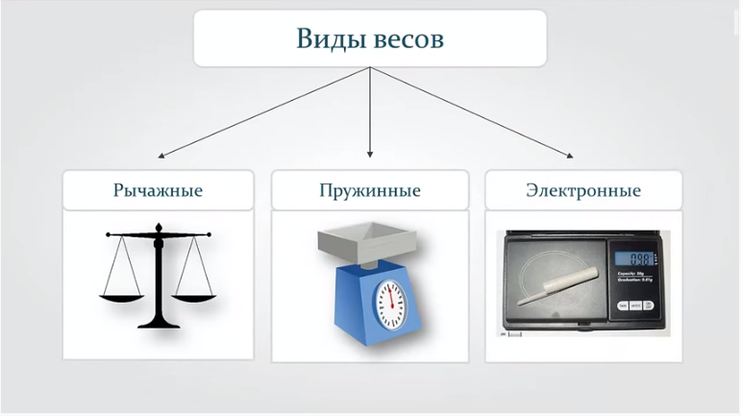

Slide 9
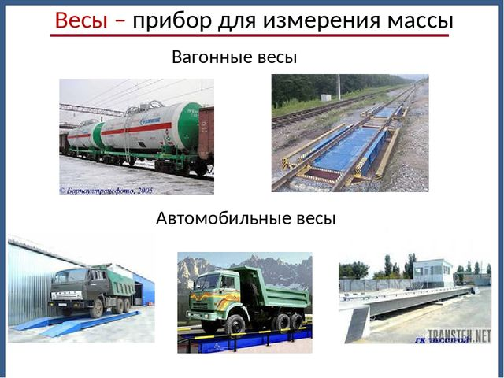

Slide 10
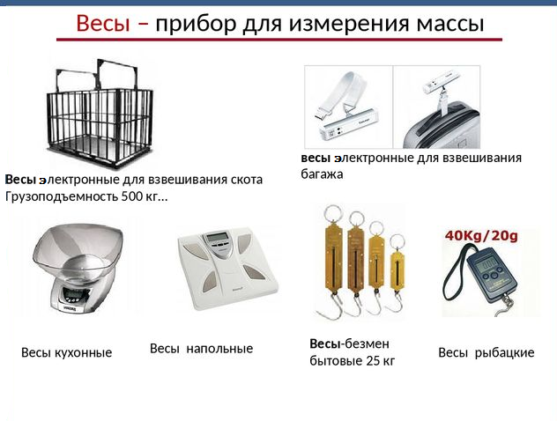

Slide 11
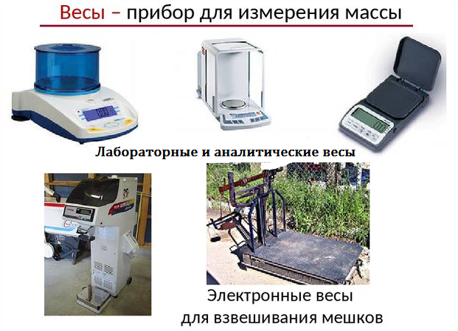

Slide 12
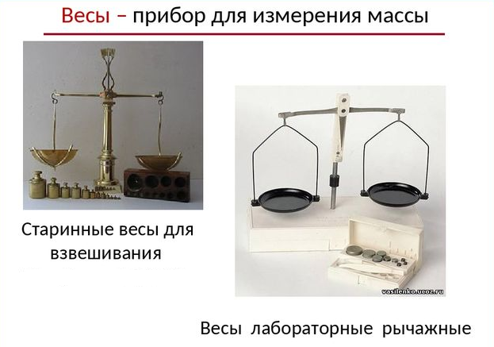

Slide 13
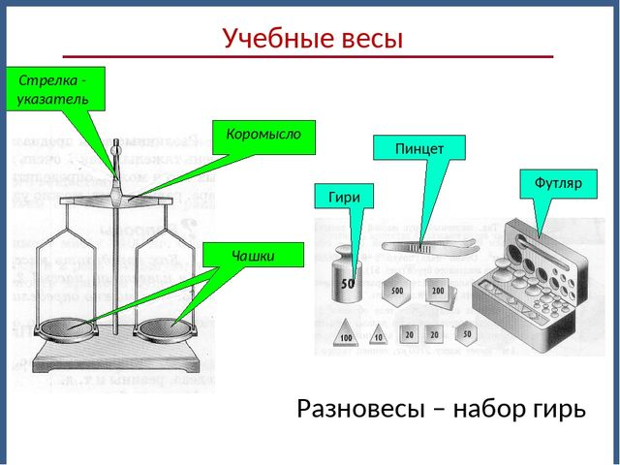

Slide 15
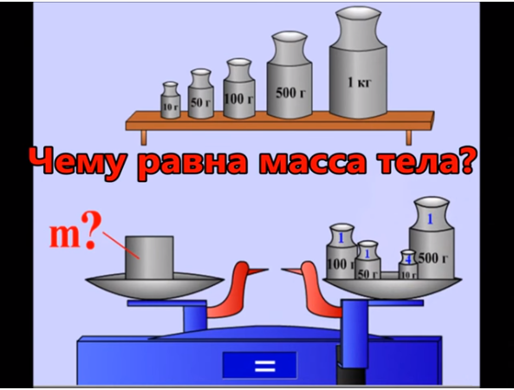
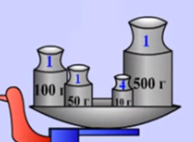

Slide 16
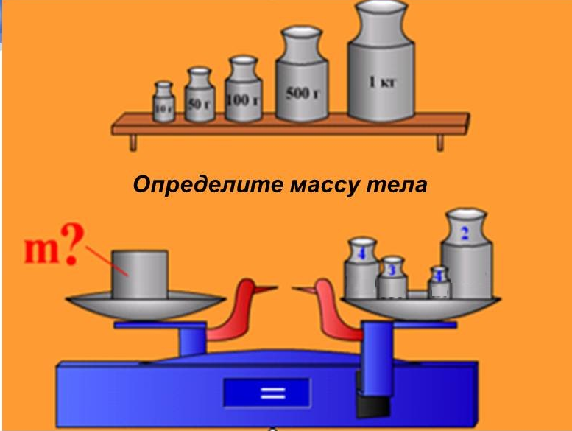
700г
200г
50г
10г

Slide 17
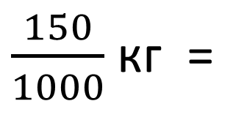
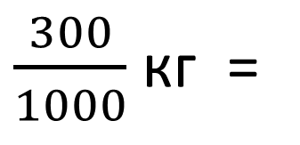
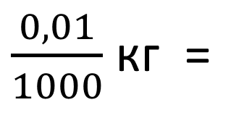
Примеры:
Выразите в килограммах массы тел: 3 т, 0,25 т, 300 г, 150 г, 10 мг.
1) 3 т =
3*1000 кг =
3000 кг
2) 0,25 ц =
0,25*100 кг =
25 кг
3) 300 г =
$\frac{300}{1000}$ кг =
0,3 кг
$\frac{150}{1000}$ кг =
4) 150 г =
0,15 кг
5) 10 мг =
10*0,001 г =
0,01 г =
$\frac{0,01}{1000}$ кг =
0,00001 кг

Slide 18
Задание:
Прочитать тему 14
Ответить на вопросы (стр.31)

